Slide 1

第三章 多级放大电路
内容提要
本章首先介绍以单管放大电路为单元电路所组成的多级放大电路的耦合方式及分析方法，然后阐明直接耦合放大电路的温漂问题，以及组成直接耦合多级放大电路的输入级——差分放大电路。

Slide 2
第三章 目录
3.1 多级放大电路的耦合方式
3.2 多级放大电路的分析方法
3.3 直接耦合放大电路

Slide 3




3.1 多级放大电路的耦合方式
在第二章我们介绍了单管基本电压放大电路，由管子构成的各种不同接法的电路具有不同的特点。在实际应用中，为了进一步改善放大电路的性能，常根据具体需要将不同种接法组合起来构成多级放大电路，以得到多方面性能俱佳的放大电路。
输出
组成多级放大电路的每一个基本放大电路称为一级，级与级之间的连接方式称为耦合方式。
直接耦合
阻容耦合
常见的耦合方式
变压器耦合
光电耦合

Slide 4
直接耦合:前级的输出端直接连接到后级的输入端
【例如】
+V_{CC}
R_{C1}
R_{C2}
R_{B12}
T₂
R_{B11}
uo有无直流量?
R_{B2}
T₁
u_{o}
u_{i}
ui如为直流信号,可否放大?
优点:具有良好的低频特性，可以放大变化缓慢的信号；
电路中没有大容量电容，易于构成集成放大电路。
缺点:各级之间的直流通路相连，前后级静态工作点相互影响，这就给电路的分析设计带来一定的困难；
存在零点漂移现象。

Slide 5
阻容耦合：前级输出端通过电容接到后级输入端
【例如】
+V_{CC}
R_{C1}
R_{B2}
R_{B11}
uo有无直流量?
C₂
+
C₁
T₂
C₃
+
+
T₁
u_{i}
R_{B12}
+
R_{E2}
u_{o}
R_{E1}
C_{E1}
ui如为直流信号,可否放大?
缺点:低频特性差，不能放大变化缓慢的信号；
在集成电路中不能制造大容量电容，因此阻容耦合放大电路不
便于集成化。
优点:各级之间的直流通路各不相连，各级的静态工作点相互独立，电路的分析设计和调试简单。在分立元件电路中应用非常广泛。

Slide 6
3.2 多级放大电路的分析方法
3.2.1 多级放大电路的静态分析
多级放大电路各级的静态值也是利用其直流通路来求解。对于直接耦合放大电路而言，应写出直流通路中各个回路的方程，然后求解。而对于阻容耦合放大电路，因其各级之间的直流通路各不相通，各级的静态工作点相互独立，求解静态值时可按单级处理。

Slide 7
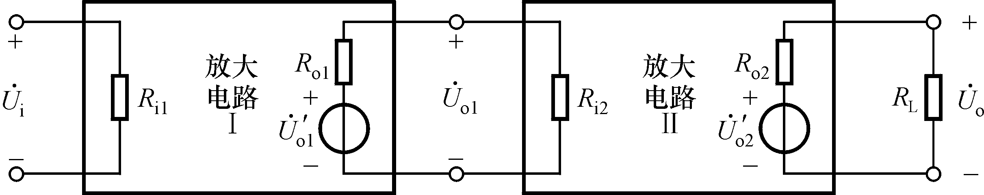
3.2.2 多级放大电路的动态分析
一、多级放大电路交流等效电路（以两级为例）
* 后级的输入电阻是前级的负载
* 前级的输出电阻是后级的信号源内阻

Slide 8
二、动态参数的计算
.
.
.
•
U_{o}
U_{o1}
U_{o}
•
•
Au =
.
=
.
.
=
Au1
Au2
1. 电压放大倍数
•
U_{i}
U_{i}
U_{o1}
多级放大电路的电压放大倍数等于各级放大倍数的乘积。
在算前级放大倍数时，要把后级的输入电阻作为前级的负载

Slide 9
.
.
CE,CB作第一级?
I_{i}
I_{o}
R_{S}
.
R_{o1}
.
A₁
A₂
R_{o2}
.
R_{i1}
.
R_{i2}
.
R_{L}
U_{o}
+
U_{i}
+
+
U_{S}
U′_{o1}
U′_{o2}
_
_
_
R_{i}
R_{o}
R_{i} = R_{i1}
CE,CB作最后一级?
2. 输入电阻
多级放大电路的输入电阻等于第一级的输入电阻
R_{o} = R_{o2}
3. 输出电阻
多级放大电路的输出电阻等于最后一级的输出电阻
当共集放大电路作第一级时，输入电阻Ri与其负载，即第二级的输入电阻Ri2有关；而当共集放大电路作最后一级时，输出电阻Ro与其信号源内阻，即第一级的输出电阻Ro1有关。(二级)

Slide 10

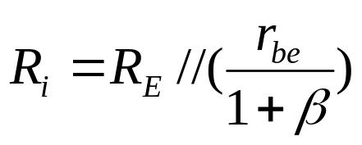

.
.
•
I_{i}
I_{e}
βI_{b}
I_{o}
E
C
.
R_{S}
.
I_{b}
.
U_{i}
r_{be}
U_{o}
CB
+
R_{E}
R_{C}
R_{L}
u_{s}
−
R_{i}
B
R_{o}
•
I_{o}
B
C
β
•
r_{be}
•
I_{b}
R_{S}
I_{b}
R_{B1}
R_{B2}
E
R_{C}
R_{L}
•
•
U_{o}
+
U_{i}
•
•
U_{s}
R_{E}
I_{e}
−
R_{i}
CE
R_{o}

Slide 11

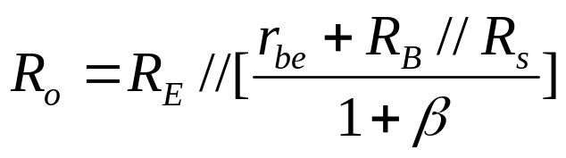
.
.
.
I_{i}
I_{b}
I_{e}
B
E
.
r_{be}
β
I_{b}
R_{S}
.
.
.
+
U_{i}
R_{B}
U_{o}
R_{E}
R_{L}
U_{s}
−
R_{i}
C
.
.
CC
B
E
I′_{o}
I_{o}
.
r_{be}
β
I_{b}
R_{S}
.
.
+
R_{B}
U_{o}
R_{E}
R_{L}
U_{s}
−
C
R′_{o}
R_{o}

Slide 12
【例1】
第一级
第二级
+V_{CC}
R_{C1}
R_{B3}
R_{B1}
C₂
+
C₁
T₂
C₃
+
+
T₁
R_{S}
+
u_{i}
R_{B2}
+
R_{E2}
R_{L}
u_{o}
u_{s}
R_{E1}
C_{E1}
_
1. 求静态值：
这是一阻容耦合放大电路，各级静态值可按单级计算。

Slide 13
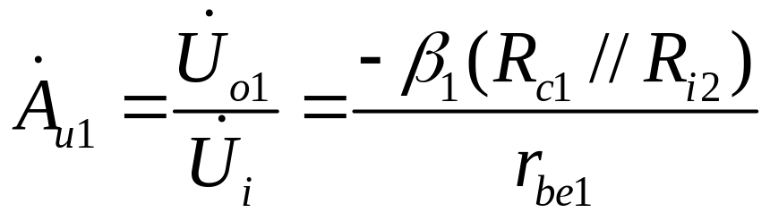
第一级
第二级
2. 求动态参数：
Ri２
•
I_{b2}
B₁
C₁
B₂
E₂
•
•
r_{be2}
•
I_{b1}
β₁
I_{b1}
β₂
I_{b2}
R_{S}
•
R_{B1}
R_{B2}
r_{be1}
•
U_{i}
•
R_{B3}
R_{E2}
R_{L}
U_{o}
+
R_{C1}
U_{o1}
•
U_{s}
−
E₁
C₂
其中 R_{i2}=R_{B3}//[r_{be2} + （1+β2） (RE2//RL）]
•
U_{o}
（1+β2）
（R_{E2}//R_{L}）
•
=
=
≈1
A_{u2}
r_{be2}+
•
（1+β2）
（R_{E2}//R_{L}）
U_{o1}
•
•
•
Au =
Au1
Au2
•

Slide 14
第一级
•
第二级
I_{b2}
B₁
C₁
B₂
E₂
•
•
r_{be2}
•
I_{b1}
β₁
I_{b1}
β₂
I_{b2}
R_{S}
•
R_{B1}
R_{B2}
r_{be1}
•
U_{i}
•
R_{B3}
R_{E2}
R_{L}
U_{o}
+
R_{C1}
U_{o1}
•
U_{s}
−
E₁
C₂
R_{i}
R_{o1}
R_{o}
R_{i}=R_{i1}=R_{B1}//R_{B2}//r_{be1}
R_{o1}//R_{B3} + r_{be2}
R_{o}=R_{o2}=
//R_{E2}
其中 R_{o1}=R_{C1}
（1+β2）

Slide 15
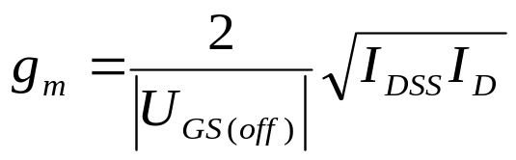
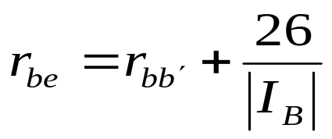
+V_{CC}
【例2】
1. 求静态值：
R_{E}
C₂
C₁
+
这是一直接耦合放大电路，要联立求解。
+
T₁
T₂
u_{o}
u_{i}
R_{L}
R_{G}
R_{S}
U_{GS}=−(I_{D}+I_{B})R_{S}
I_{D}
+V_{CC}
R_{E}
I_{E}
(1+β)I_{B}R_{E}+U_{EB}+(I_{D}+I_{B})R_{S}=Vcc
U_{EB}
U_{GS}
U_{DS}
I_{D}=I_{DSS}(1 − )²
U_{GS(off)}
U_{GS}
U_{EC}
I_{B}
U_{GS}、I_{D}、I_{B}
R_{G}
R_{S}
U_{DS}=V_{CC} −(I_{D}+I_{B})R_{S}
直流通路
U_{EC}=V_{CC} −(1+ β)I_{B}R_{E}

Slide 16
+V_{CC}
2. 求动态参数：
R_{E}
C₂
•
•
C₁
+
•
U_{o1}
U_{o1}
+
A_{u1}=
=
T₁
•
•
•
U_{i}
U_{i}
U_{gs}+U_{o1}
T₂
•
u_{o}
g_{m}U_{gs}(R_{S}//R_{i2})
u_{i}
R_{L}
R_{G}
R_{S}
=
•
•
U_{gs}+g_{m}U_{gs}(R_{S}//R_{i2})
g_{m}(R_{S}//R_{i2})
微变等效电路
=
1+g_{m}(R_{S}//R_{i2})
•
•
U_{gs}
I_{b}
R_{i2}=r_{be}+(1+β)(R_{E}//R_{L})
g
s
b
e
•
r_{be}
•
g_{m}
U_{gs}
β
I_{b}
•
•
•
A_{u2}≈1
U_{i}
R_{G}
R_{S}
•
R_{E}
R_{L}
U_{o}
U_{o1}
•
•
•
Au =
Au1
Au2
c
•
d
R_{i2}

Slide 17
•
•
U_{gs}
I_{b}
G
S
B
E
•
r_{be}
•
g_{m}
U_{gs}
β
I_{b}
•
R_{G}
R_{L}
•
U_{i}
R_{S}
•
R_{E}
U_{o}
U_{o1}
D
C
R_{i}
R_{o1}
R_{o}
R_{i}=R_{i1}=R_{G}
R_{o1}+ r_{be}
1
R_{o}=R_{o2}=
//R_{E}
其中 R_{o1}=R_{S}//
g_{m}
（1+β）

Slide 18
作业:
3.1, 3.4, 3.5

Slide 19
3.3.2 直接耦合放大电路的零点漂移现象
一、零点漂移现象
R_{C2}
+V_{CC}
R_{B12}
R_{C1}
R_{B11}
T₂
T₁
R_{B2}
u_{o}
u_{o}
u_{i}
直接耦合放大电路
u_{i}=0
u_{o}
V
0
t
u_{i}=0时，理论上u_{o}应为常数(Q点)，但实际上u_{o}不为常数，而是缓慢无规则地变化着，这种现象称零点漂移(Q点不稳定)

Slide 20
二、引起零点漂移的原因
引起零点漂移的原因很多，如电源电压的波动、元器件的老化、半导体元件参数随温度的变化，都将产生u_{o}的漂移。
采用高质量的稳压电源和使用经过老化实验的元器件可以大大减小由此而产生的漂移。所以由温度变化引起的半导体器件参数的变化是产生零点漂移的主要原因，因而零点漂移也称温度漂移，简称稳漂。
不抑制温漂,就会逐级放大
抑制放大电路第一级的温漂是至关重要的问题
阻容耦合的温漂会降落在电容上

Slide 21
三、抑制温漂的方法
在电路中引入直流负反馈
采用差分式放大电路

Slide 22
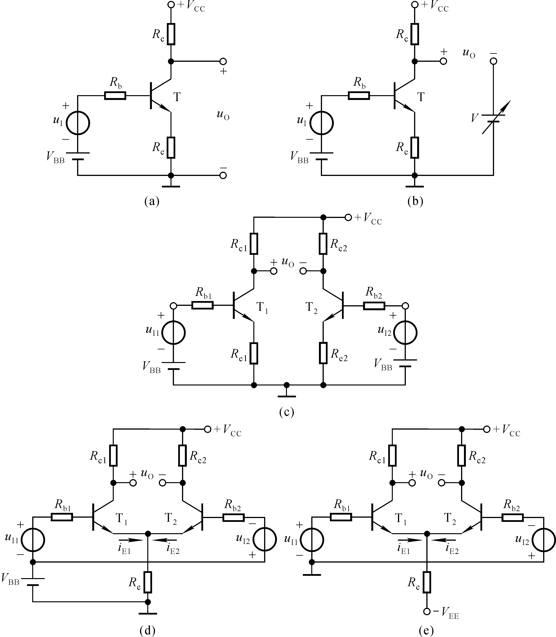
差分放大电路的形成
直流负反馈
单管的Ac, Ad相同
单管的Ac, Ad不同
+
+
-
-

Slide 23
3.3.3 差分放大电路
一、电路结构
特点：结构对称
+V_{CC}
R_{C}
R_{C}
要放大的输入信号ui接在a和b之间
u_{o}
u_{o1}
u_{o2}
双端输入
R_{B}
R_{B}
a
T₂
T₁
u_{i1}
u_{i}
R_{E}
u_{i2}
−V_{EE}
b

Slide 24
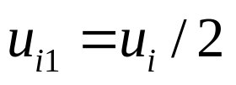
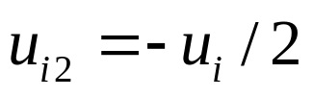
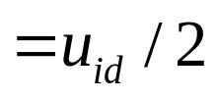
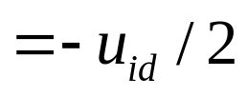
+V_{CC}
定义差模信号
uid=ui1–ui2 =ui
双端输入
R_{C}
R_{C}
u_{o}
定义共模信号
uic = (ui1 +ui2 )/2= 0
u_{o1}
u_{o2}
R_{B}
R_{B}
a
T₂
T₁
u_{i1}
ui1， ui2：
一对差模信号分量 (uid/2 , -uid/2)
u_{i}
R_{E}
u_{i2}
−V_{EE}
b
要放大的输入信号ui接在a和b之间
因输入回路结构和参数对称

Slide 25
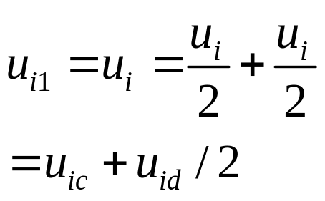
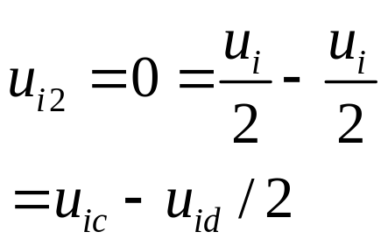
单端输入
+V_{CC}
R_{C}
R_{C}
定义差模信号
uid=ui1–ui2=ui
u_{o}
u_{o1}
u_{o2}
ui1， ui2：
一对差模信号分量(uid/2 ， -uid/2)和一对共模信号分量(uic , uic)
R_{B}
R_{B}
a
T₂
b
T₁
ui1=u_{i}
u_{i2}
R_{E}
−V_{EE}
定义共模信号
uic = (ui1 +ui2 )/2= ui/2
要放大的输入信号ui接在a和地之间
输入信号不对称

Slide 26
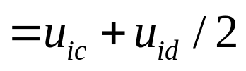
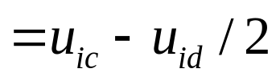
+V_{CC}
任意输入
R_{C}
R_{C}
定义差模信号
uid=ui1–ui2
u_{o}
u_{o1}
u_{o2}
R_{B}
R_{B}
任意ui1 ，ui2，分解为一对差模信号分量和一对共模信号分量
a
T₂
b
T₁
u_{i1}
u_{i2}
R_{E}
−V_{EE}
定义共模信号
uic=(ui1 +ui2 )/2
u_{i1}+u_{i2}
u_{i1}−u_{i2}
u_{i1}=
+
u_{i1}+u_{i2}
u_{i1}−u_{i2}
2
2
u_{i2}=
−
2
2
输入信号为ui１ ， ui２

Slide 27
二、输入输出方式
+V_{CC}
R_{C}
R_{C}
u_{o}
u_{o1}
u_{o2}
R_{B}
R_{B}
a
R_{P}
T₂
T₁
u_{i1}
u_{i}
R_{E}
u_{i2}
−V_{EE}
b
3.单端输入—双端输出（b点接地, u_{i} = ui1输入、u_{o}输出）
1.双端输入—双端输出（u_{i}输入、u_{o}输出）
4.单端输入-单端输出（b点接地, u_{i} = ui1输入、u_{o1}或u_{o2}输出）
2.双端输入—单端输出（u_{i}输入、u_{o1}或u_{o2}输出）

Slide 28
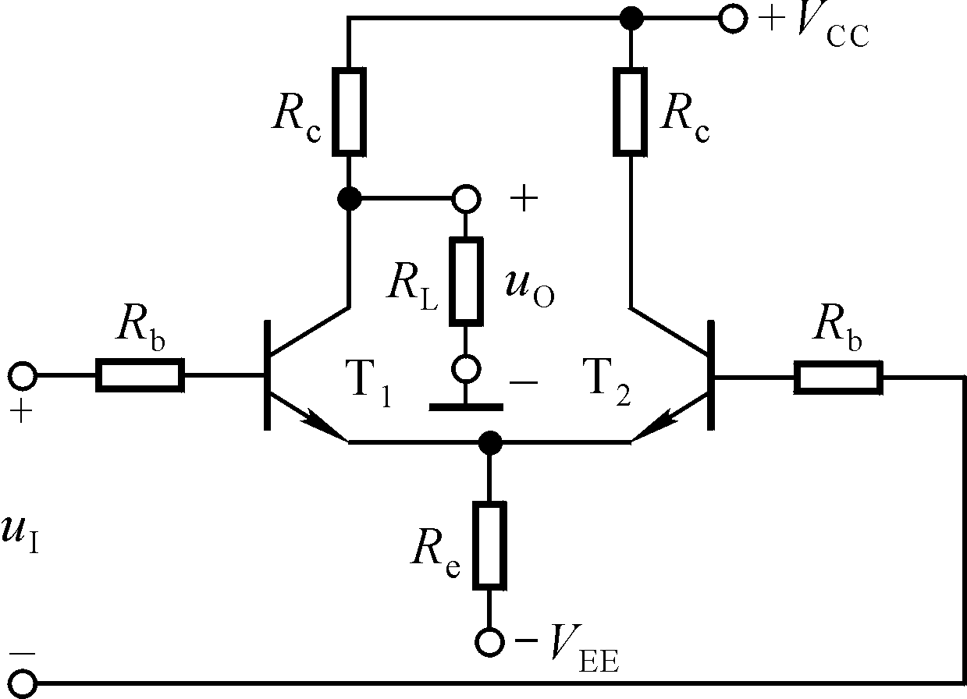
输出回路结构不对称
双端输入、单端输出

Slide 29
单端输入, 单端输出
输出回路结构不对称
+V_{CC}
R_{C}
R_{C}
输入信号不对称
u_{o1}
RL
R_{B}
u_{o}
R_{B}
T₁
T₂
ui1=u_{i}
u_{i2}
R_{E}
−V_{EE}

Slide 30
三、静态分析
双端输出
+V_{CC}
1.静态工作点的计算
R_{C}
R_{C}
u_{i1}=u_{i2}=0
u_{o}
I_{B}R_{B}+U_{BE}+2I_{E}R_{E}=V_{EE}
I_{C}
R_{B}
R_{B}
T₁
T₂
I_{B}
uo有负载RL?
ui1
2I_{E}
R_{E}
与输入方式有关不?
ui2
−V_{EE}
V_{EE}−U_{BE}
I_{B}=
u_{o}=VC1-VC2=0
R_{B}+2(1+β)R_{E}
I_{C}=βI_{B}
U_{CE}=V_{CC}+V_{EE}−I_{C}R_{C}−2I_{E}R_{E}

Slide 31
2.双端输出抑制零点漂移的原理
当u_{i1} = u_{i2} = 0 时:
VC1 = VC2
u_{o}= V_{c1} - V_{c2} = 0
当温度变化时:
Δ V_{c1} = Δ V_{c2}
u_{o}=(V_{c1} + ΔV_{c1} ) - (V_{c2} +ΔV_{c2} )=0
注意
上述抑制零漂的根本原理是利用了双端输出电路结构的对称性，若输出方式为单端输出，则只有利用R_{E}来抑制零点漂移。

Slide 32
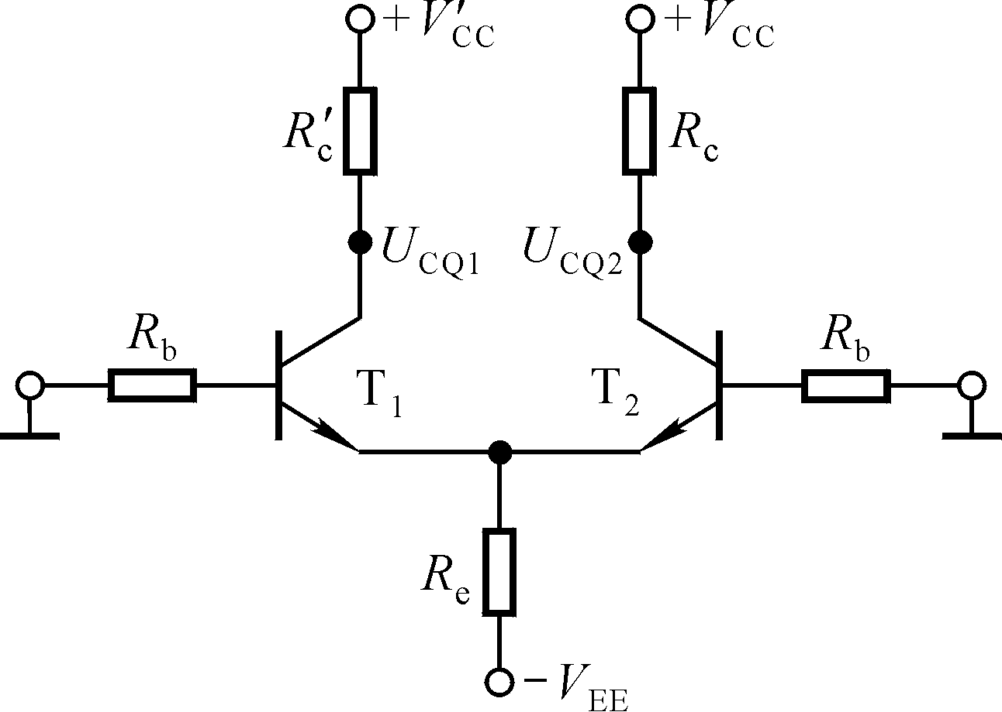
+V_{CC}
单端输出的静态分析
R_{C}
R_{C}
I_{C}
RL
输出回路不对称
u_{o}
R_{B}
R_{B}
T₁
T₂
I_{B}
输入回路对称
ui1
2I_{E}
R_{E}
ui2
−V_{EE}
静态分析时uo不等于０
uo有温漂吗？
uo

Slide 33
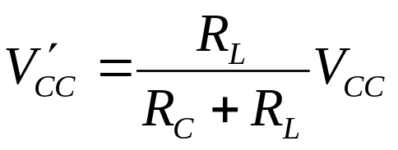

I_{C}
1
R_{L}
R_{C}
T₁
+V_{CC}
外电路
含源一端口
1’
戴维宁定理
一个含源一端口, 对外电路来说,可以用一个电压源和电阻串联组合等效置换, 此电压源的电压等于一端口的开路电压, 电阻等于一端口的全部独立电源置零后的输入电阻

Slide 34
四、动态分析
输入信号为ui
双端输入时:
+V_{CC}
因输入回路结构和
参数对称
R_{C}
R_{C}
u_{o}
u_{o1}
u_{o2}
1
R_{B}
R_{B}
u_{i1}=−u_{i2}=
u_{i}
b
2
a
T₁
T₂
u_{i1}
差模信号uid =ui
u_{i}
R_{E}
共模信号:0
u_{i2}
−V_{EE}
1
1
双端输入只有一对差模信号：
u_{id}
－
u_{id}
2
2

Slide 35
输入信号为ui
+V_{CC}
R_{C}
R_{C}
u_{o}
u_{o1}
u_{o2}
R_{B}
R_{B}
a
T₂
b
T₁
ui1=u_{i}
u_{i2}
单端输入时:
R_{E}
−V_{EE}
u_{i1}=u_{i}=ui／２＋ui／２
单端输入有：
一对差模信号
和一对共模信号
u_{i2}=0 =ui／２－ui／２
1
1
u_{id}
u_{id}
2
2
差模信号uid =ui
uic
uic
共模信号: uic= ui/2

Slide 36
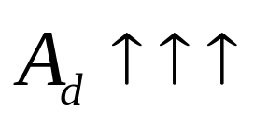
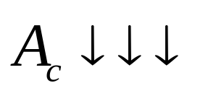
如果温度变化，两个差放管的电流
将按相同的方向一起增大或减小，
相当于给放大电路加上一对共模输入信号
1
1
差模信号
u_{id}
u_{id}
双端输入时:
2
2
共模信号
一对温漂
差模信号
1
1
u_{id}
u_{id}
2
2
单端输入时:
人为的输入信号不对称
不可避免的环境
共模信号
uic
uic
+
一对温漂
放大差模信号
uid=ui1-ui2
抑制共模信号
uic
差分放大电路

Slide 37

1.输入差模信号uid
+V_{CC}
R_{C}
u_{o}
R_{C}
双端输出
R_{B}
u_{o1}
R_{Ｌ}
u_{o2}
R_{B}
T₁
T₂
差模输入动态零电位
1
u_{id}
u_{id}
2
R_{E}
1
－
u_{id}
−V_{EE}
2
R_{B}
i_{b}
i_{b}
β
1
r_{be}
u_{id}
u_{o1}
2
R_{C}
R_{Ｌ}／２
单管微变等效电路

Slide 38
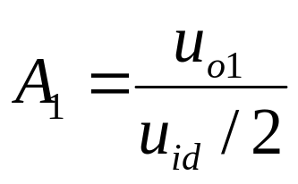
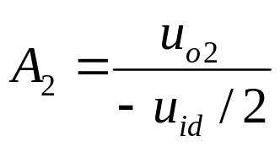
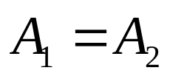
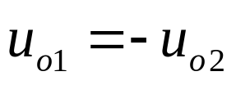
（1）差模电压放大倍数
R_{B}
i_{b}
i_{b}
β
1
r_{be}
u_{id}
u_{o1}
2
R_{C}
u_{o}
u_{o1}−u_{o2}
R_{Ｌ}／２
A_{d}=
=
u_{id}
u_{id}
A₁u_{id}/2−A₂ (− u_{id}/2)
=
u_{id}
=A₁
双端输出时，差模放大倍数就等于单管的放大倍数
1
R_{C}//
R_{L}
2
A_{d}= A₁= − β
R_{B}+r_{be}

Slide 39
从T1单端输出
注意： uo含有静态量
+V_{CC}
R_{C}
R_{C}
R_{B}
u_{o}
R_{B}
R_{Ｌ}
u_{o1}
T₁
T₂
1
u_{id}
u_{id}
2
R_{E}
差模输入动态零电位
1
－
u_{id}
−V_{EE}
2

Slide 40
i_{i1}
单端输出：
R_{B}
i_{b}
β
i_{b}
R_{Ｌ}
1
r_{be}
u_{id}
R_{C}
u_{o1}
2
u_{o1}
u_{o1}
1
R_{C}//
R_{L}
A_{d}=
=
1
T1输出:
u_{id}
= A₁
= − β
2(u_{id}/2)
2
2
R_{B}+r_{be}
u_{o2}
u_{o2}
1
R_{C}//
R_{L}
T2输出:
A_{d}=
=
= − A₂
1
u_{id}
= β
-2(-u_{id}/2)
2
2
R_{B}+r_{be}
单端输出时，差模放大倍数等于单管放大倍数的一半

Slide 41
+V_{CC}
R_{C}
R_{C}
（2）差模输入电阻
ii
R_{B}
u_{o}
R_{B}
R_{Ｌ}
u_{o1}
T₁
T₂
1
u_{id}
u_{id}
2
差模输入动态零电位
R_{E}
1
－
u_{id}
−V_{EE}
2
i_{i1}
从T1单端输出：
i_{b}
i_{b}
R_{B}
β
R_{Ｌ}
1
r_{be}
u_{id}
R_{C}
u_{o1}
2
u_{id}
2(u_{id}/2)
R_{id}=
=
=2(R_{B}+r_{be})
i_{i}
i_{i1}
从T2单端输出结论一样

Slide 42
+V_{CC}
R_{C}
u_{o}
R_{C}
双端输出：
ii
R_{B}
R_{Ｌ}
R_{B}
T₁
差模输入动态零电位
T₂
1
u_{id}
U_{id}
2
R_{E}
1
－
u_{id}
−V_{EE}
2
ii1
R_{B}
i_{b}
i_{b}
β
1
r_{be}
u_{id}
u_{o1}
2
R_{C}
R_{Ｌ}／２
u_{id}
2(u_{id}/2)
R_{id}=
=
=2(R_{B}+r_{be})
i_{i}
i_{i1}

Slide 43
差模输入电阻与输出方式无关
差模输入电阻是单管放大电路输入电阻的两倍

Slide 44

（3）差模输出电阻
i_{o}
a.双端输出：
u_{o}
2u_{o1}
R_{B}
i_{b}
β
i_{b}
R_{od}=
=
=2R_{C}
1
i_{o}
i_{o}
u_{id}
r_{be}
2
R_{C}
u_{o1}
b.单端输出：
u_{o1}
R_{od}=
=R_{C}
i_{o}
差模输出电阻与输出方式有关。双端输出时，输出电阻是单管放大电路输出电阻的两倍；单端输出时，就等于单管放大电路的输出电阻。

Slide 45
作业:
3.6, 3.7

Slide 46
2. 输入共模信号
共模输入时动态电流为零
+V_{CC}
R_{C}
u_{o}
R_{C}
共模电压放大倍数
R_{B}
u_{o1}
R_{Ｌ}
u_{o2}
R_{B}
T₁
T₂
u_{ic}
u_{ic}
共模输入时不是动态零电位
R_{E}
−V_{EE}
双端输出
有无RL有何不同?

Slide 47
i_{b}
R_{B}
β
i_{b}
r_{be}
u_{ic}
R_{C}
u_{o1}
2R_{E}
u_{o}
u_{o1}−u_{o2}
A₁u_{ic}−A₂u_{ic}
A_{c}=
=
=
=0
u_{ic}
u_{ic}
u_{ic}
双端输出时，共模电压放大倍数等于零，即双端输出差分放大电路对共模信号有很强的抑制作用。

Slide 48
从Ｔ１单端输出：
+V_{CC}
R_{C}
R_{C}
u_{o}
R_{B}
R_{Ｌ}
R_{B}
u_{o1}
T₁
T₂
u_{ic}
u_{ic}
R_{E}
−V_{EE}

Slide 49
i_{b}
R_{B}
β
i_{b}
r_{be}
u_{o1}
u_{ic}
u_{o1}
A_{c}=
u_{ic}
R_{C}//RL
2R_{E}
R_{C} // RL
=−β
R_{B}+r_{be}+ (1+β)2R_{E}
R_{C}//RL
≈ −
2R_{E}
单端输出时，只能靠R_{E}来抑制共模信号

Slide 50
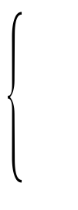
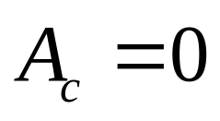
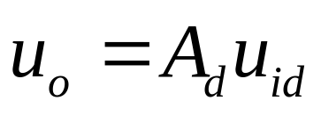
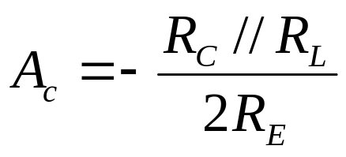
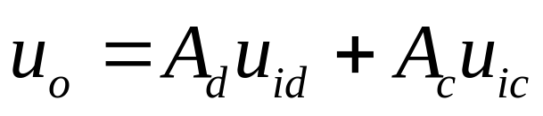
双端输入时:
双端输出时:
+Ac .温漂
单端输出时:
单端输入时:
双端输出时:
单端输出时:
+Ac .温漂

Slide 51
3.共模抑制比K_{CMR}
如果温度变化，两个差放管的电流将按相同的方向一起增大或减小，相当于给放大电路加上一对共模输入信号。所以差模输入信号反映了要放大的有效信号，而共模输入信号可以反映由温度等原因而产生的漂移信号或其它干扰信号。通常希望差分放大电路的差模电压放大倍数愈大愈好，而共模电压放大倍数愈小愈好。
共模抑制比反映了差分放大电路放大差模信号、抑制零漂和共模信号的能力。
A_{d}
A_{d}
K_{CMR}=
或
K_{CMR}=20lg
dB
A_{c}
A_{c}
K_{CMR}愈大，电路的性能就愈好。在理想情况下，若为双端输出，则由于A_{c}=0，K_{CMR}=∞；若为单端输出，则R_{E}愈大，K_{CMR}愈大。

Slide 52
五、改进型差分放大电路
在差分电路中，增大R_{E}，能够有效地抑制每一边电路的零漂，提高K_{CRM}，这一点对单端输出电路尤为重要。但因为一方面集成电路中不易制作大电阻；另一方面，在保证静态工作点不变的条件下，增大R_{E}就要增大负电源V_{EE}，而较高的电源电压对小信号放大电路也非常不合适。
+V_{CC}
R_{C}
R_{C}
u_{o}
R_{B}
R_{Ｌ}
R_{B}
u_{o1}
T₁
T₂
u_{ic}
u_{ic}
R_{E}
−V_{EE}

Slide 53
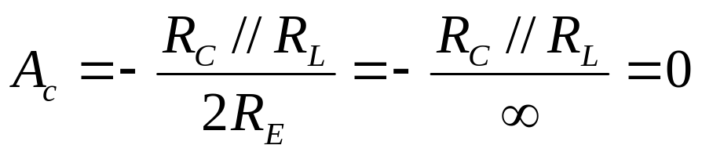
由此引出了具有恒流源的差分放大电路
求Ｑ点？Ａd Rid Rod
+V_{CC}
R_{C}
R_{C}
恒流源的交流电阻很大
直流电压降小
R_{B}
u_{o}
R_{B}
R_{L}
T₁
T₂
u_{ic}
u_{ic}
IE
−V_{EE}
Ｑ时：IEQ1=IEQ2=IE/2,有效抑制了零漂

Slide 54
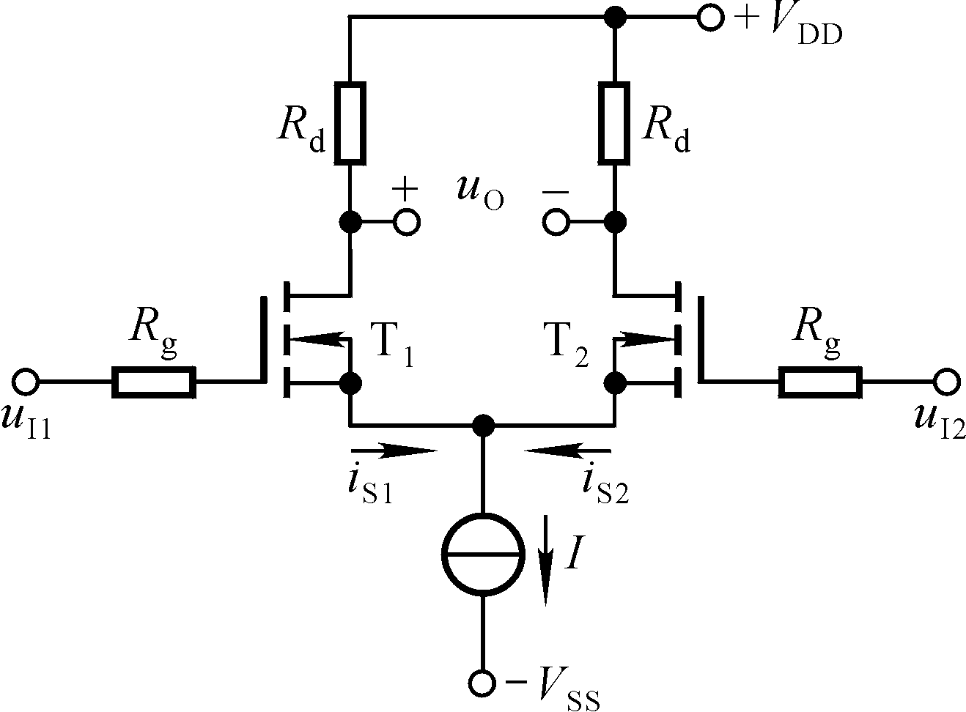
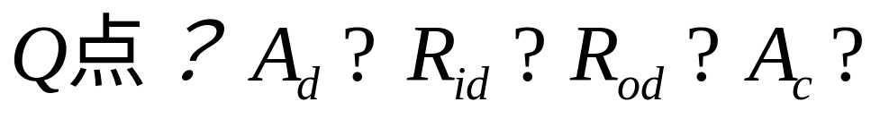
双保险(双端输出和恒流源)

Slide 55
作业:
3.8, 3.9

